Slide 1
Aquops
Fais par Kate Lessard

Slide 2
Nom de l’atelier avec sont numéro
aquops
102

Slide 3
D’où vienne t’il ?

Slide 4
Résumer
Suivi manuel et automatisé des objets avec superpositions et données de position, de vitesse et d'accélération.
Centre des pistes de masse.
Vecteurs graphiques interactifs et sommes vectorielles.
Profils de ligne RVB à n'importe quel angle, régions RVB dépendant du temps.

Slide 5
hyperlien
https://www.aquops.qc.ca/atelier/0102-collecte-et-analyse-de-donnees-en-math-science-et-technologie/

Slide 6
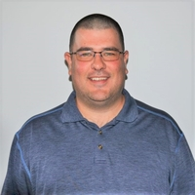
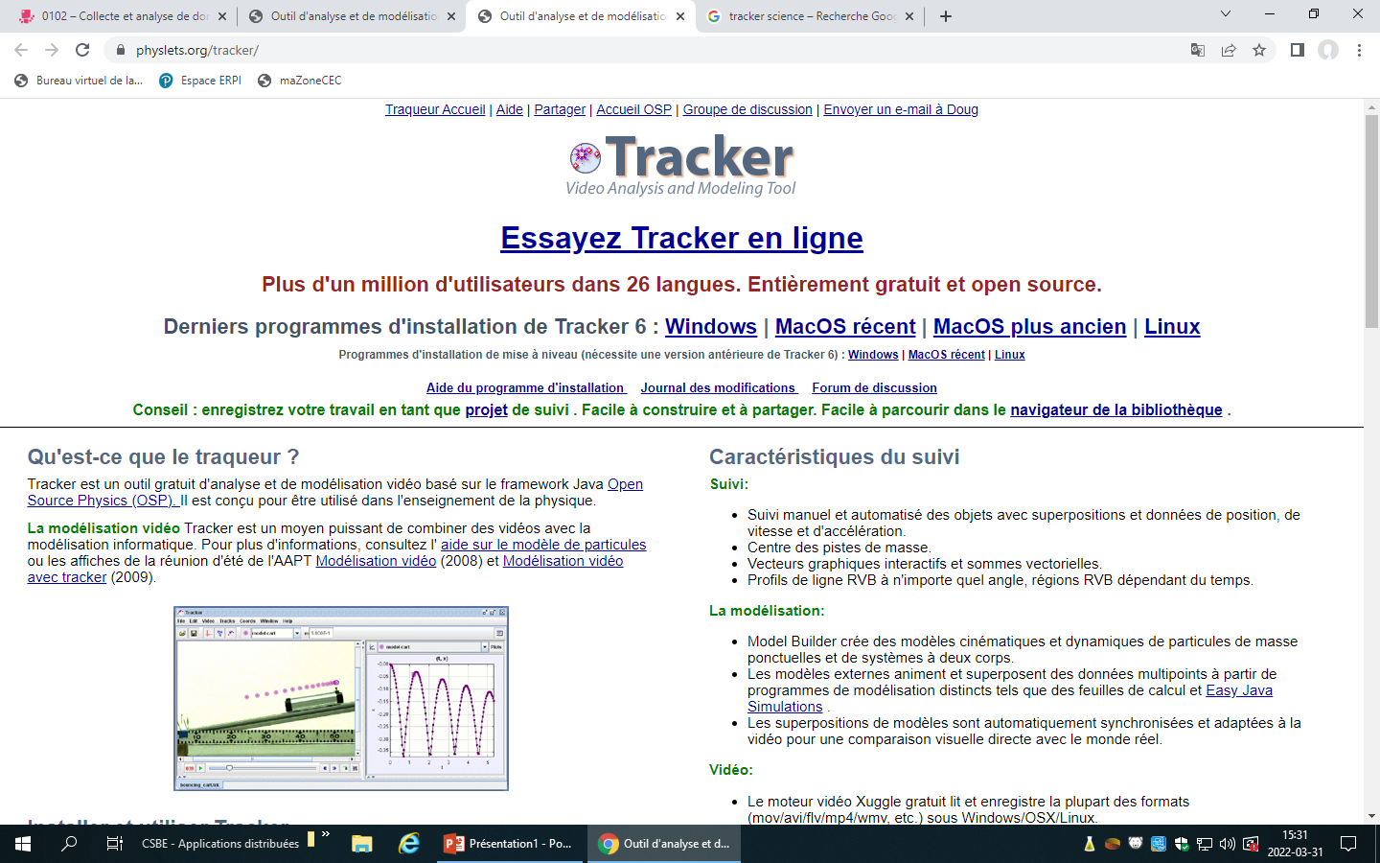
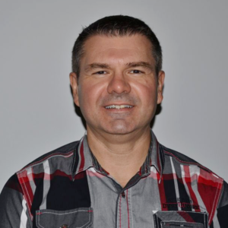
Photo

Slide 7
appréciation
Je n’aime pas car c’est pas des explication pas claire et elle ne sont pas en francais donc on comprend rien

